Slide 1



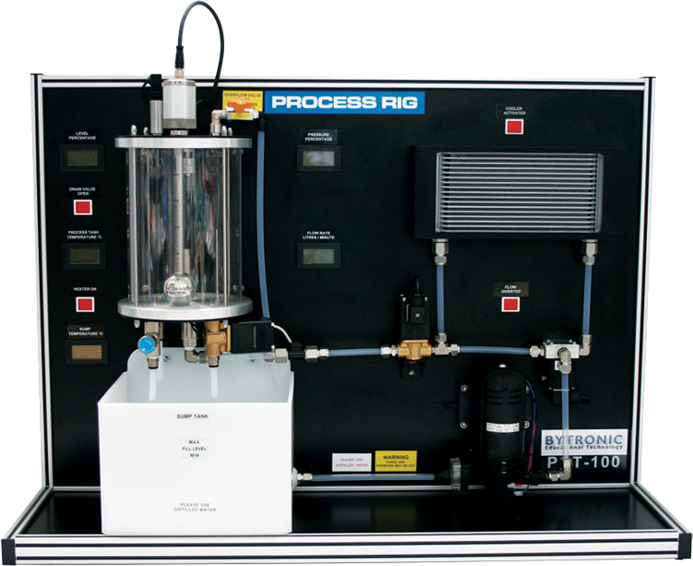

PERANCANGAN KONTROLLER TERTANAM MENGGUNAKAN DIRECT NEURAL NETWORK UNTUK PENGATURAN LEVEL TANGKI PCT-100
Information available in audio.
Disusun oleh :
Muhammad Faris Zuhairi (07111940000164)
Dosen Pembimbing :
Eka Iskandar, S.T., M.T.
Dr. Trihastuti Agustinah, S.T., M.T.

Slide 2
Content
I
II
III
IV
Pendahuluan
Perancangan Sistem
Pengujian
Kesimpulan
02

Slide 3

Latar Belakang
PCT-100 merupakan miniatur sistem proses industri yang terdapat fasilitas untuk melakukan pengaturan terhadap empat buah variabel kontrol, yaitu flow, level, suhu, dan tekanan.
Pengaturan level tangki memiliki karakteristik time-varying dan nonlinear akibat beban air keluar.
Algoritma neural network dapat digunakan untuk permodelan dan pengendalian sistem kompleks yang terdapat noise pengukuran dan disturbance karena adanya karakteristik adaptif.
Pendahuluan
Perancangan
Pengujian
Kesimpulan
03
Notes:
PCT-100 merupakan miniatur sistem proses industri yang terdapat fasilitas untuk melakukan pengaturan terhadap empat buah variabel kontrol, yaitu flow, level, suhu, dan tekanan.

Slide 4



Rumusan Masalah
Kemampuan mengikuti level referensi
Adaptif terhadap perubahan beban
Meminimumkan overshoot dan settling time
Pendahuluan
Perancangan
Pengujian
Kesimpulan
04

Slide 5
Tujuan
Merancang kontroller tertanam neural network yang mampu mengatasi masalah nonlinearity, pemilihan learning rate, dan penguatan sinyal aktuator
Mendapat overshoot kurang dari 10% dan settling time 5% kurang dari 200 detik
Batasan Masalah
Tegangan Pompa Konstan
Model neural network terbatas pada 1 hidden layer
Mengabaikan temperatur air dan tekanan tangki
Pendahuluan
Perancangan
Pengujian
Kesimpulan
05

Slide 6
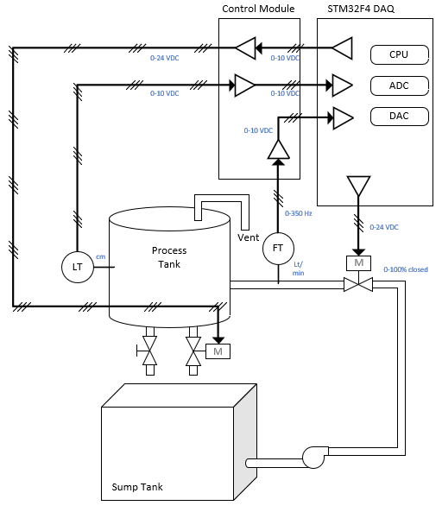

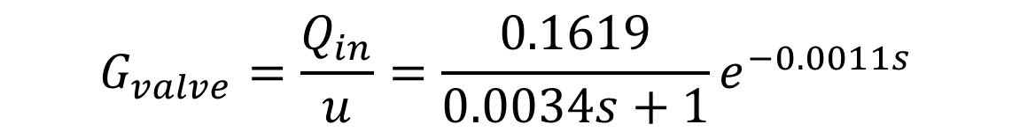
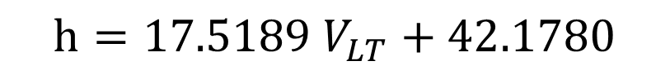
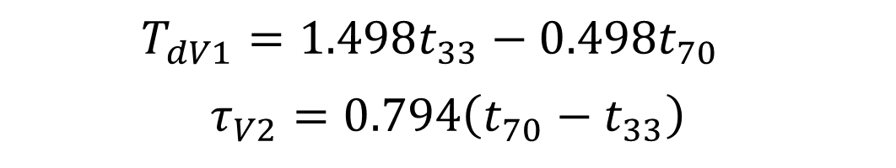
Plant PCT-100
Model motor flow control valve: vitechkova orde 1
$$G_{V1}\left(s\right)=\frac{K}{τ_{V1}s+1}e^{−T_{dV1}s}$$
$$T_{dV1}=1.498t_{33}−0.498t_{70}$$
$$τ_{V2}=0.794\left(t_{70}−t_{33}\right)$$
$$G_{valve}=\frac{Q_{in}}{u}=\frac{0.1619}{0.0034s+1}e^{−0.0011s}$$
Scaling level sensor:
$$h=17.5189 V_{LT}+42.1780$$
Pendahuluan
Perancangan
Pengujian
Kesimpulan
06

Slide 7
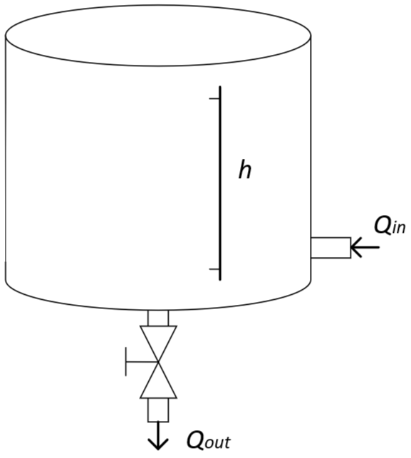

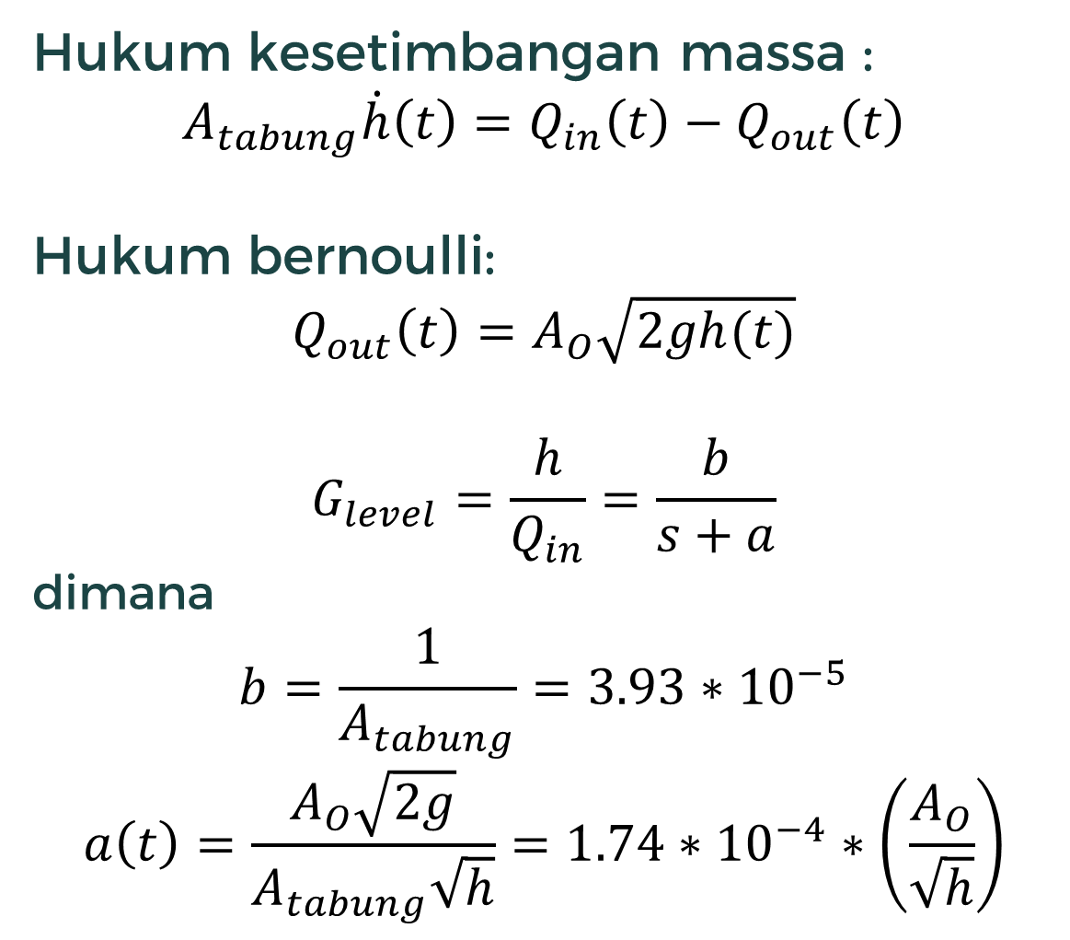
Plant PCT-100
Model level tangki
Hukum kesetimbangan massa :
$$A_{tabung}\dot{h}\left(t\right)=Q_{in}\left(t\right)−Q_{out}\left(t\right)$$
Hukum bernoulli:
$$Q_{out}\left(t\right)=A_{O}\sqrt{2gh(t)}$$
$$G_{level}=\frac{h}{Q_{in}}=\frac{b}{s+a}$$
dimana
$$b=\frac{1}{A_{tabung}}=3.93∗{10}^{−5}$$
$$a\left(t\right)=\frac{A_{O}\sqrt{2g}}{A_{tabung}\sqrt{h}}=1.74∗{10}^{−4}∗\left(\frac{A_{O}}{\sqrt{h}}\right)$$
Pada kondisi beban nominal: manual drain full open
$$\frac{h}{Q_{in }}=\frac{39.2975}{s+0.01028}$$
Pendahuluan
Perancangan
Pengujian
Kesimpulan
07

Slide 8
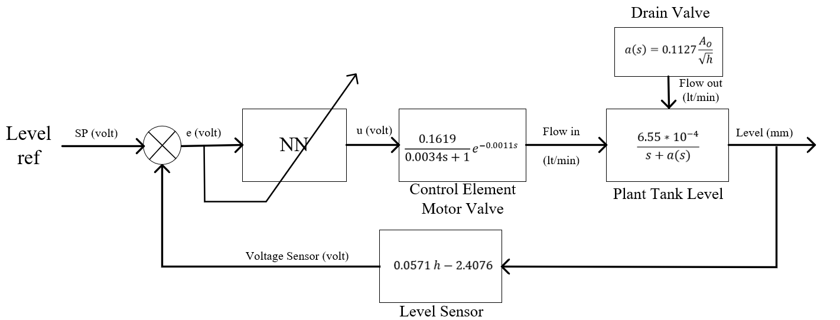
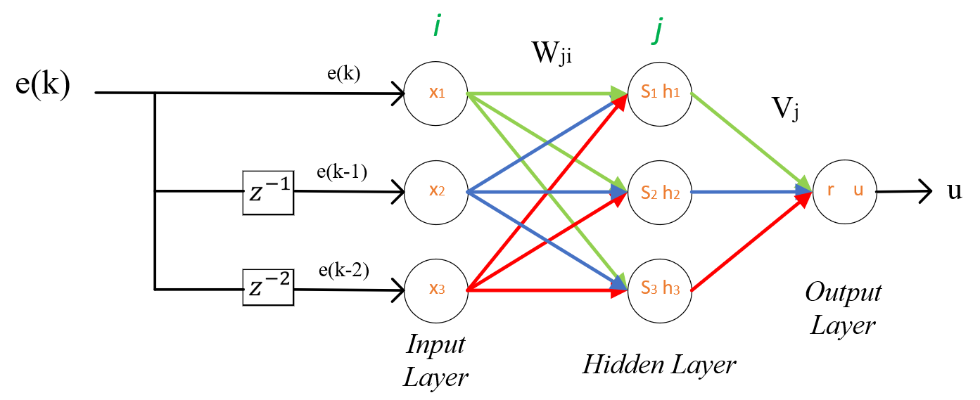
Sistem Pengaturan Level
Model level tangki
Direct controller menggunakan 3 input error: e(k), e(k-1), dan e(k-2) untuk menghasilkan sinyal kontrol u(k)
Struktur NN:
1 input layer, 1 hidden layer, dan 1 output layer
Pendahuluan
Perancangan
Pengujian
Kesimpulan
08

Slide 9
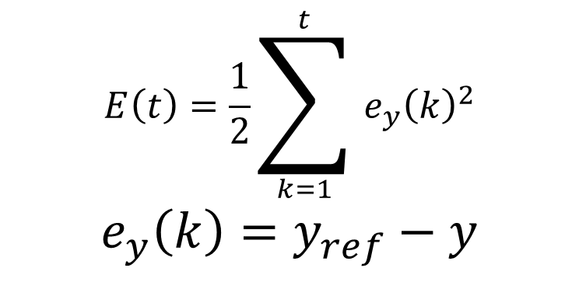
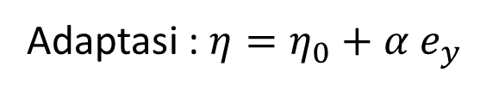
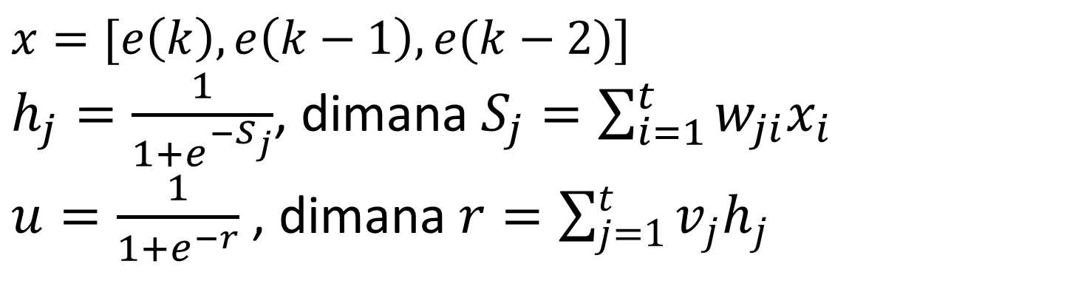
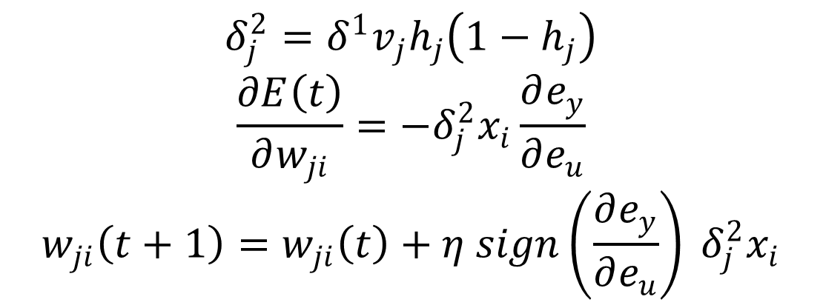
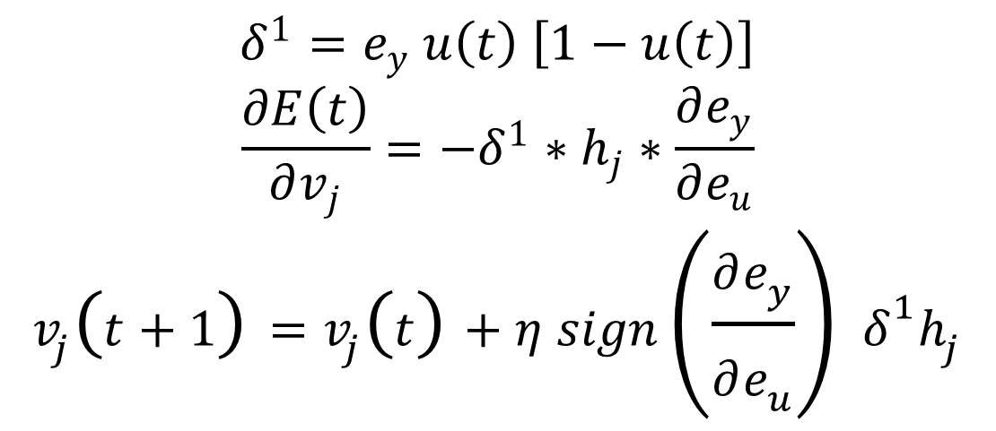
Kontroler Neural Network
Propagasi maju: menghasilkan sinyal kontrol
Updating weight output:
$$δ^{1}=e_{y} u\left(t\right) \left[1−u\left(t\right)\right]$$
$$\frac{∂E\left(t\right)}{∂v_{j}}=−δ^{1}∗h_{j}∗\frac{∂e_{y}}{∂e_{u}}$$
$$v_{j}\left(t+1\right)=v_{j}\left(t\right)+η sign\left(\frac{∂e_{y}}{∂e_{u}}\right) δ^{1}h_{j}$$
$x=[e\left(k\right), e\left(k−1\right),e(k−2)]$
$h_{j}=\frac{1}{1+e^{−S_{j}}}$, dimana $S_{j}=\sum_{i=1}^{t}{w_{ji}x_{i}}$
$u=\frac{1}{1+e^{−r}}$ , dimana $r=\sum_{j=1}^{t}{v_{j}h_{j}}$
Backpropagation: proses learning, minimisasi cost function
Updating weight hidden:
$$δ_{j}^{2}=δ^{1}v_{j}h_{j}\left(1−h_{j}\right)$$
$$\frac{∂E\left(t\right)}{∂w_{ji}}=−δ_{j}^{2}x_{i}\frac{∂e_{y}}{∂e_{u}}$$
$$w_{ji}\left(t+1\right)=w_{ji}\left(t\right)+η sign\left(\frac{∂e_{y}}{∂e_{u}}\right) δ_{j}^{2}x_{i}$$
$$E\left(t\right)=\frac{1}{2}\sum_{k=1}^{t}{e_{y}{\left(k\right)}^{2}}$$
$$e_{y}\left(k\right)=y_{ref}−y$$
Adaptasi : $η=η_{0}+α e_{y}$
Pendahuluan
Perancangan
Pengujian
Kesimpulan
09

Slide 10
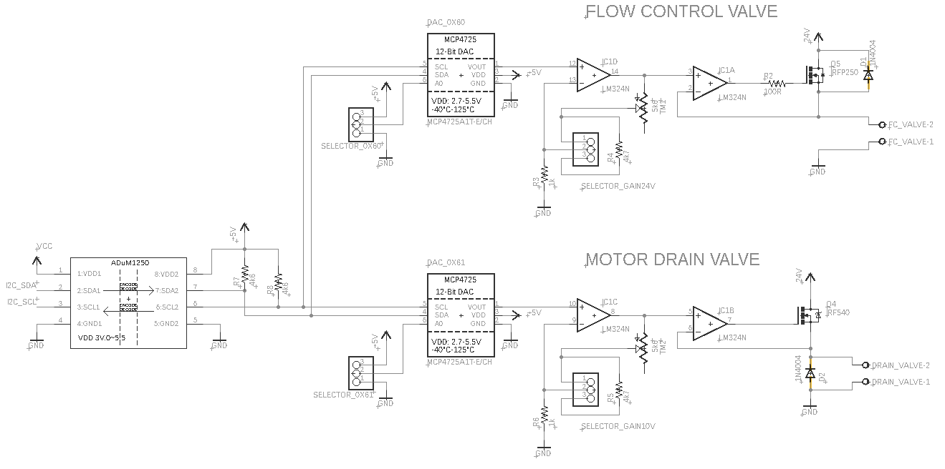
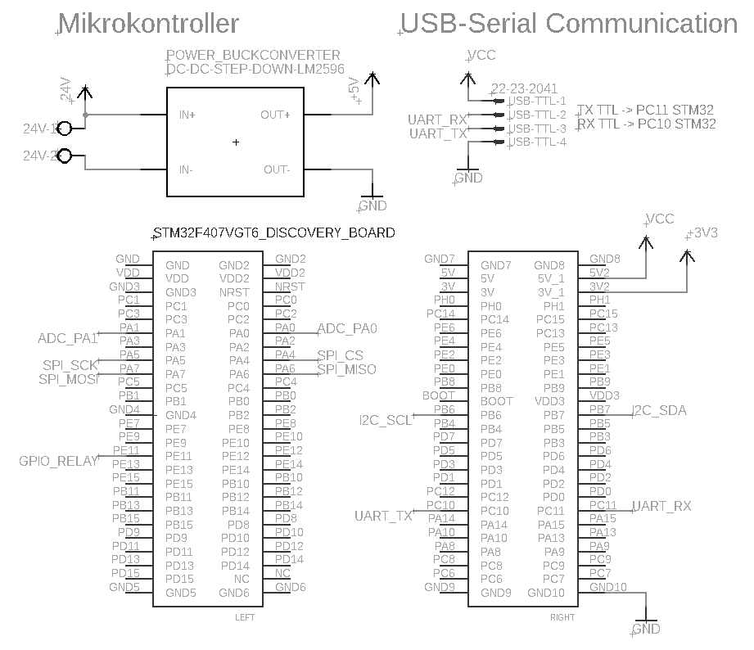
Desain Sistem Tertanam
STM32F407 sebagai unit pemprosesan algoritma program
Rangkaian penguatan flow dan drain valve
Pendahuluan
Perancangan
Pengujian
Kesimpulan
10

Slide 11
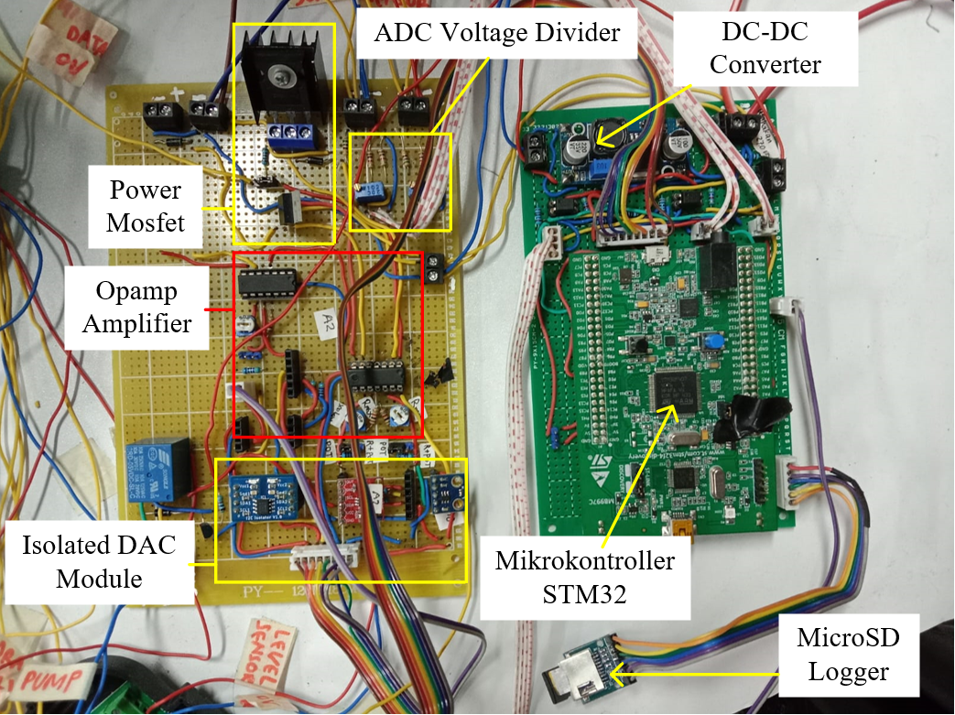
Prototype
Pendahuluan
Perancangan
Pengujian
Kesimpulan
11

Slide 12
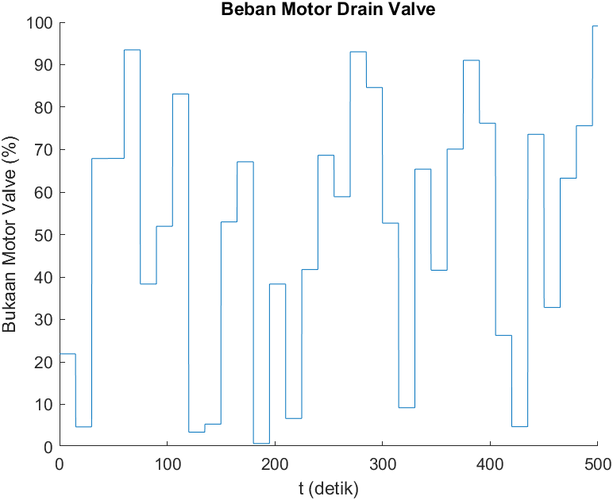
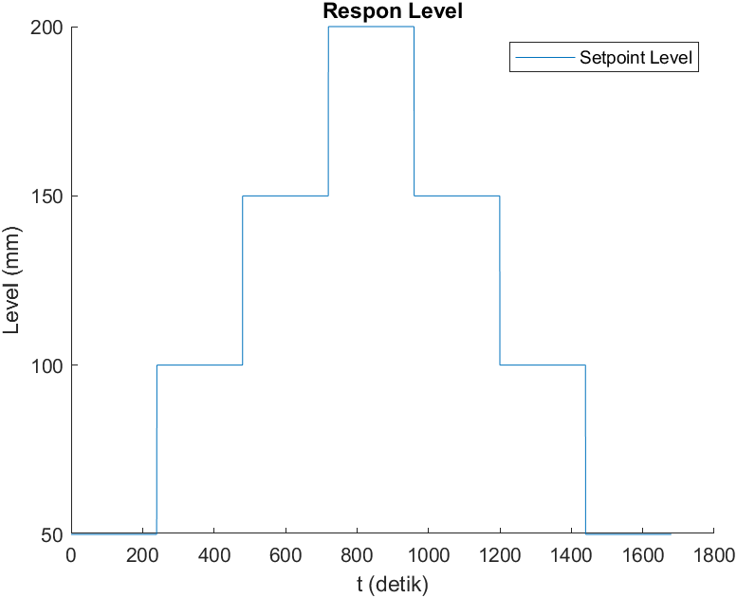
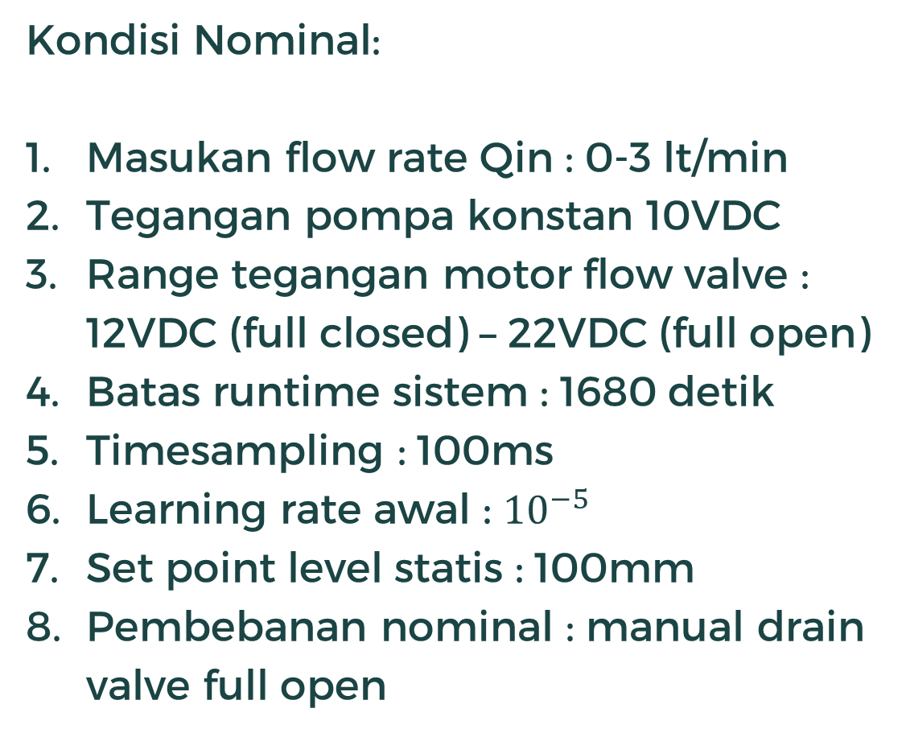
Kondisi Pengujian
Kondisi Nominal:
Masukan flow rate Qin : 0-3 lt/min
Tegangan pompa konstan 10VDC
Range tegangan motor flow valve : 12VDC (full closed) – 22VDC (full open)
Batas runtime sistem : 1680 detik
Timesampling : 100ms
Learning rate awal : ${10}^{−5}$
Set point level statis : 100mm
Pembebanan nominal : manual drain valve full open
Beban Bukaan Motor Drain Valve
Set point Tracking
Pendahuluan
Perancangan
Pengujian
Kesimpulan
12

Slide 13
Skenario Pengujian
Pengujian rangkaian analog input dengan sinyal ramp
Pengujian rangkaian analog output dengan sinyal ramp
Pengujian kontroler pada kondisi berbeban tanpa kontroler
Pengujian kontroler pada kondisi berbeban dengan learning rate konstan (set point konstan)
Pengujian kontroler pada kondisi berbeban dengan adaptasi learning rate (set point konstan)
Pengujian kontroler pada kondisi berbeban terhadap tracking set point dengan adaptasi learning rate
Implementasi kontroller tertanam
Pendahuluan
Perancangan
Pengujian
Kesimpulan
13

Slide 14
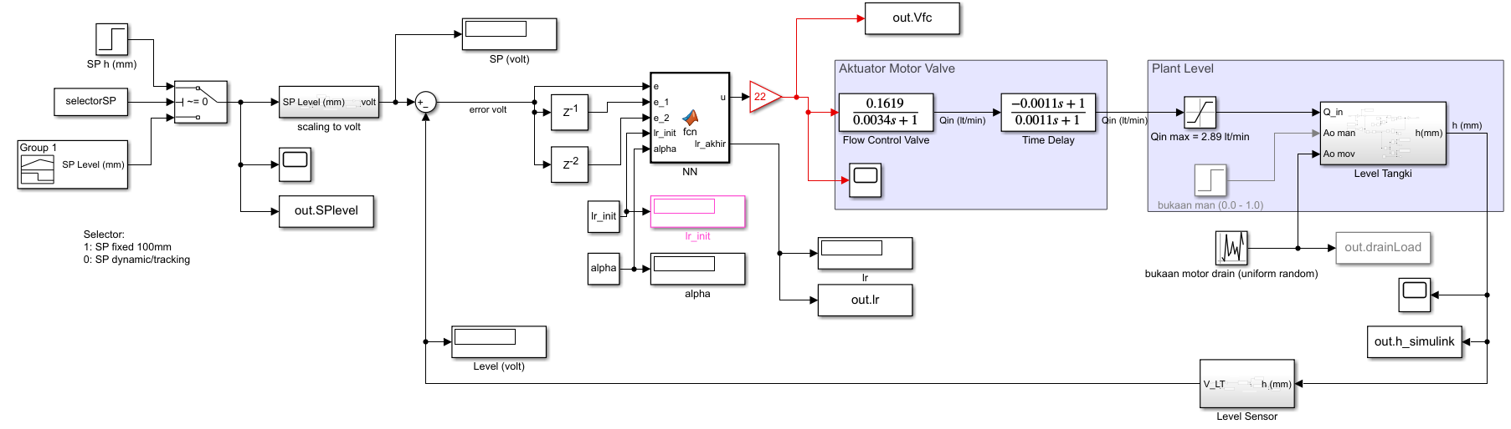
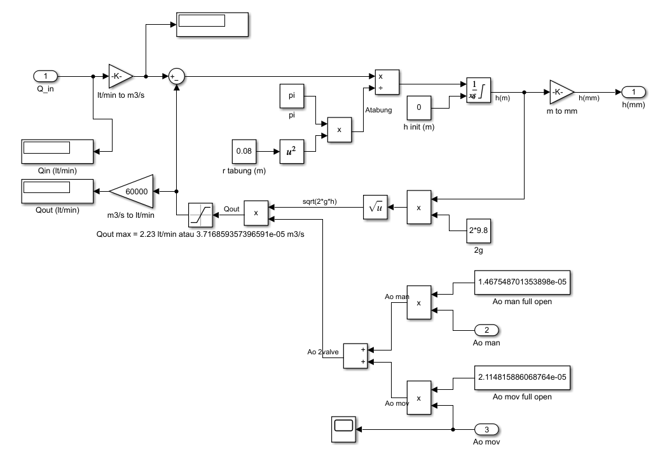
Diagram Simulink
Pendahuluan
Perancangan
Pengujian
Kesimpulan
14

Slide 15
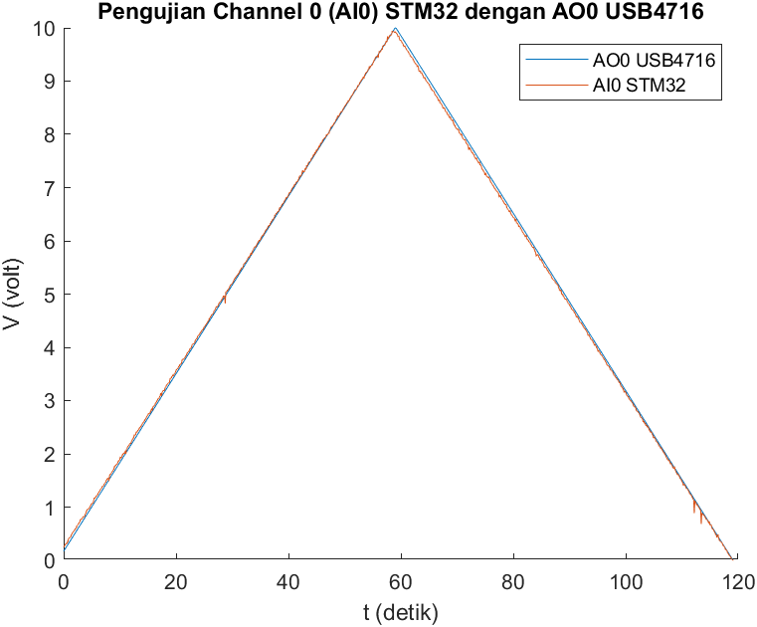
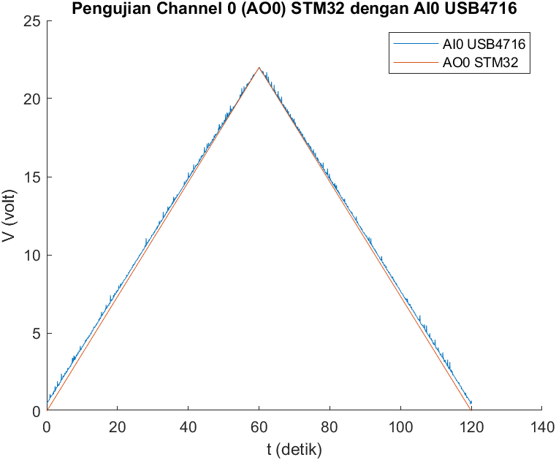
1. Pengujian Rangkaian
Analog Input | Analog Output
Pembacaan oleh ADC STM32, dibandingkan dengan DAQ terkalibrasi. Bentuk kedua sinyal ramp → pengukuran linear Simpangan maksimum ADC diperoleh sebesar 121.6mV. | Rangkaian mensuplai daya ke motor flow control valve (0-22V) dan drain valve (0-10V) dibaca oleh DAC terkalibrasi Bentuk kedua sinyal ramp → sinyal hasil penguatan linear Simpangan maksimum 489mV untuk rangkaian flow valve dan 200mV untuk motor drain valve
Pendahuluan
Perancangan
Pengujian
Kesimpulan
15

Slide 16
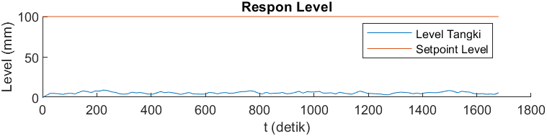
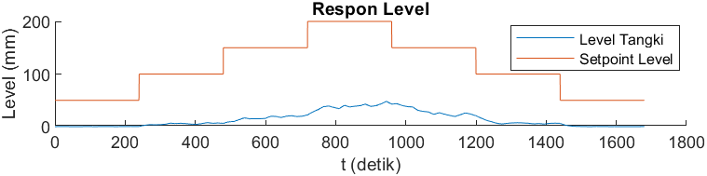
2. Pengujian Berbeban Tanpa Kontroler
Respon level dipengaruhi oleh beban bukaan valve,
Tidak bisa mencapai referensi set point,
Pendahuluan
Perancangan
Pengujian
Kesimpulan
16

Slide 17
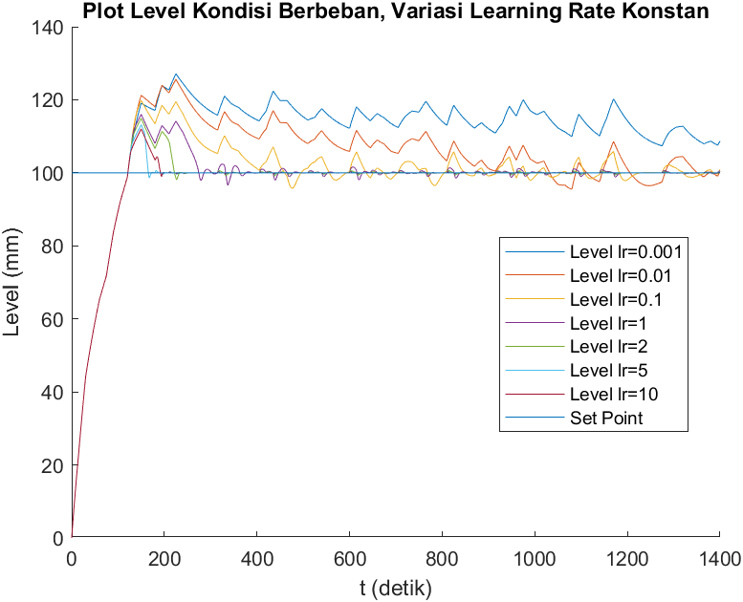
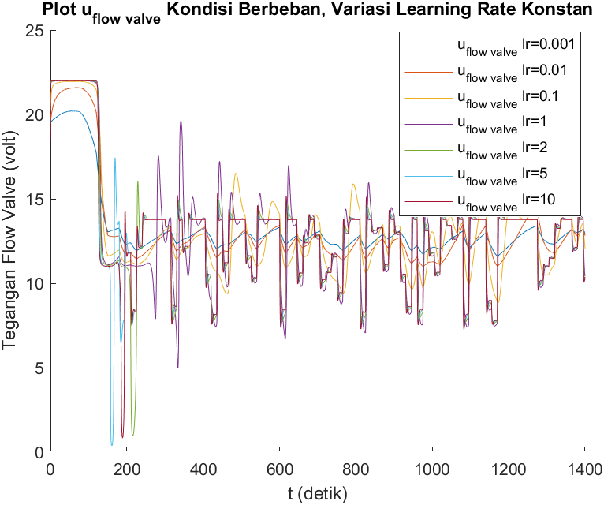
3. Pengujian Berbeban dengan Learning Rate Konstan
No. | Learning rate | Overshoot (mm) | % overshoot | Settling time (detik) | MSE
1 | 0.001 | 127.146 | 27.146 | - | 418.6203
2 | 0.01 | 125.369 | 25.369 | 1182.73 | 284.051
3 | 0.1 | 119.713 | 19.713 | 1171.63 | 225.1403
4 | 1 | 115.926 | 15.926 | 262.484 | 205.719
5 | 2 | 114.858 | 14.858 | 215.134 | 199.6002
6 | 5 | 113.181 | 13.181 | 174.074 | 195.106
7 | 10 | 112.025 | 12.025 | 161.709 | 195.3809
Pendahuluan
Perancangan
Pengujian
Kesimpulan
17
Overshoot dan indeks square error semakin kecil saat learning rate dinaikkan
5 merupakan model terbaik pada pengujian ini, dimana memiliki persen overshoot terkecil sebesar 7.408% tetapi tidak dapat mencapai tujuan settling time < 90 detik
Langkah penentuan learning rate dengan cara eksperimental seperti ini berpotensi memiliki respon overshoot yang besar

Slide 18
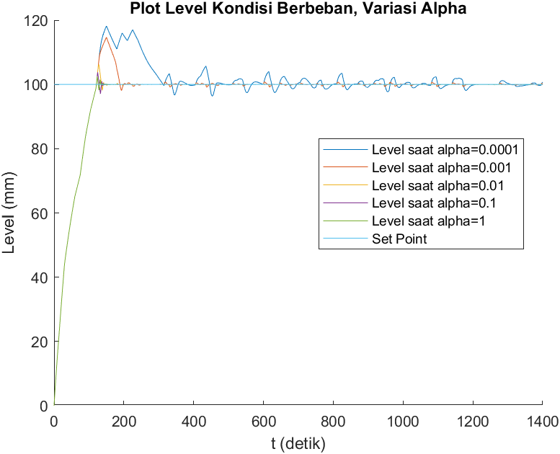
4. Pengujian Berbeban dengan Adaptasi Learning Rate
No. | Alpha | Overshoot (mm) | % Overshoot | Settling time (detik) | MSE
1 | 0.0001 | 118.202 | 18.202 | 279.577 | 213.867
2 | 0.001 | 114.57 | 14.57 | 179.474 | 197.0926
3 | 0.01 | 106.187 | 6.187 | 129.898 | 192.8207
4 | 0.1 | 103.799 | 3.799 | 111.515 | 190.3915
5 | 1 | 102.389 | 2.389 | 111.415 | 167.3385
Overshoot dan indeks square error semakin kecil saat learning rate dinaikkan
5 merupakan model terbaik pada pengujian ini, dimana memiliki persen overshoot terkecil sebesar 7.408% tetapi tidak dapat mencapai tujuan settling time < 90 detik
Langkah penentuan learning rate dengan cara eksperimental seperti ini berpotensi memiliki respon overshoot yang besar
Pendahuluan
Perancangan
Pengujian
Kesimpulan
18

Slide 19
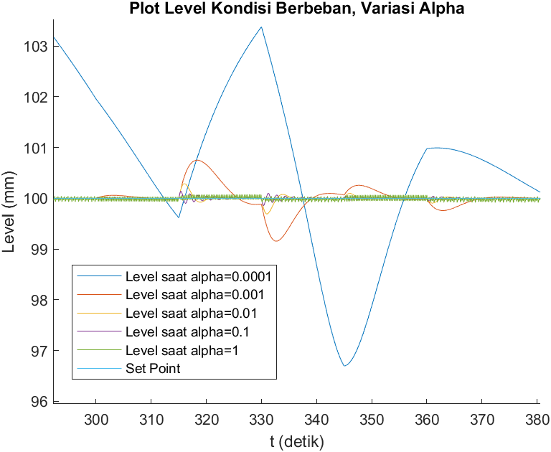
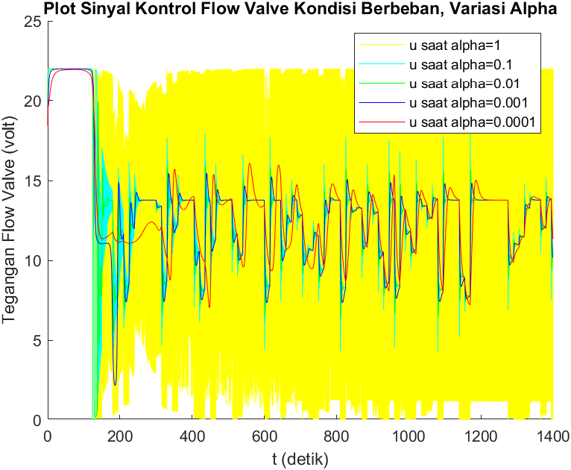
Pendahuluan
Perancangan
Pengujian
Kesimpulan
19
Overshoot dan indeks square error semakin kecil saat learning rate dinaikkan
5 merupakan model terbaik pada pengujian ini, dimana memiliki persen overshoot terkecil sebesar 7.408% tetapi tidak dapat mencapai tujuan settling time < 90 detik
Langkah penentuan learning rate dengan cara eksperimental seperti ini berpotensi memiliki respon overshoot yang besar
Back to Agenda

Slide 20
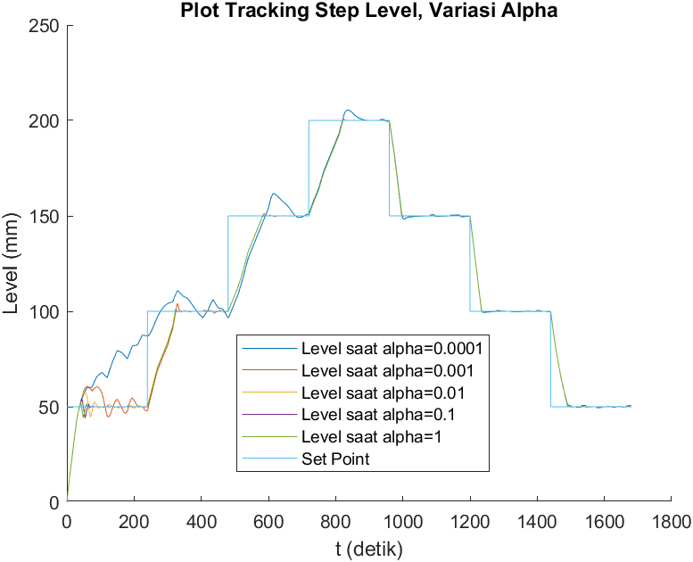
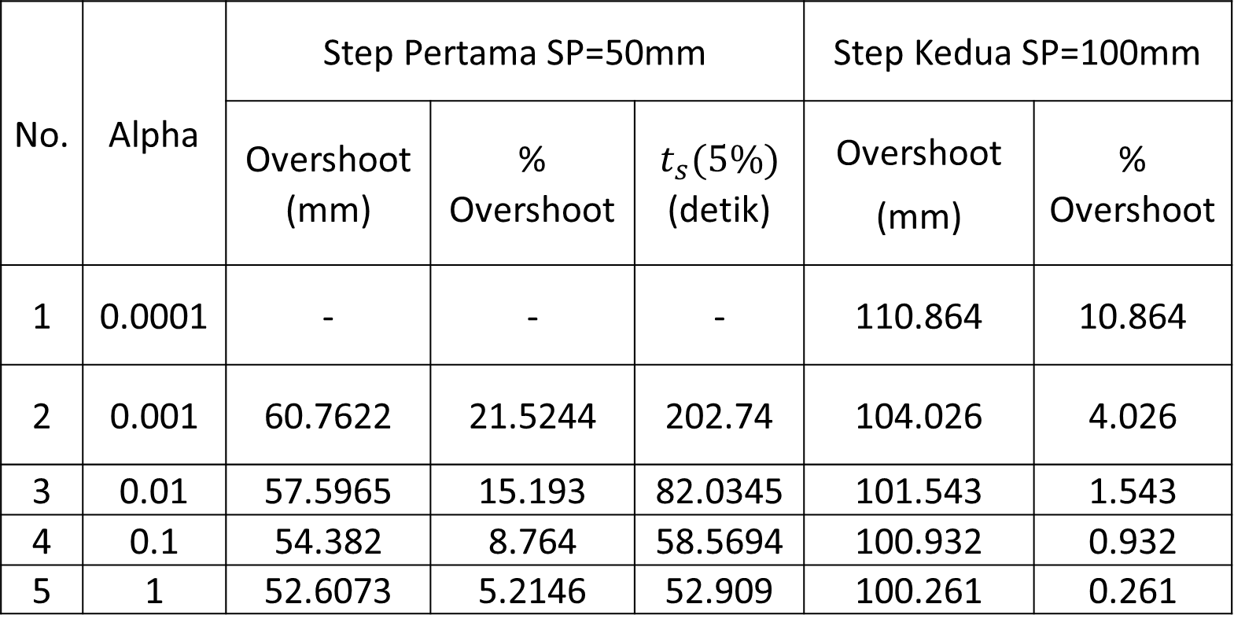
5. Pengujian Tracking Berbeban dengan Adaptasi Learning Rate
No. | Alpha | Step Pertama SP=50mm |  |  | Step Kedua SP=100mm
 |  | Overshoot (mm) | % Overshoot | $t_{s}(5\%)$ (detik) | Overshoot (mm) | % Overshoot
1 | 0.0001 | - | - | - | 110.864 | 10.864
2 | 0.001 | 60.7622 | 21.5244 | 202.74 | 104.026 | 4.026
3 | 0.01 | 57.5965 | 15.193 | 82.0345 | 101.543 | 1.543
4 | 0.1 | 54.382 | 8.764 | 58.5694 | 100.932 | 0.932
5 | 1 | 52.6073 | 5.2146 | 52.909 | 100.261 | 0.261
Semakin kecil alpha menyebabkan persen settling time 5%, overshoot, dan indeks ISE semakin besar.
Persen overshoot yang diperoleh dengan adaptasi learning rate oleh alpha diperoleh lebih kecil daripada tanpa adaptasi alpha. Hal ini disebabkan alpha dapat menyesuaikan learning rate berdasarkan error respon level.
Pada kurva pembebanan kedua, yakni pada detik ke-240 beban bertambah ke 50%. Level air mengalami undershoot. Namun penurunan ini tidak signifikan dan dapat diabaikan karena undershoot kecil, yaitu maksimal 0.2563% dalam sampel pengujian.
Pendahuluan
Perancangan
Pengujian
Kesimpulan
20

Slide 21
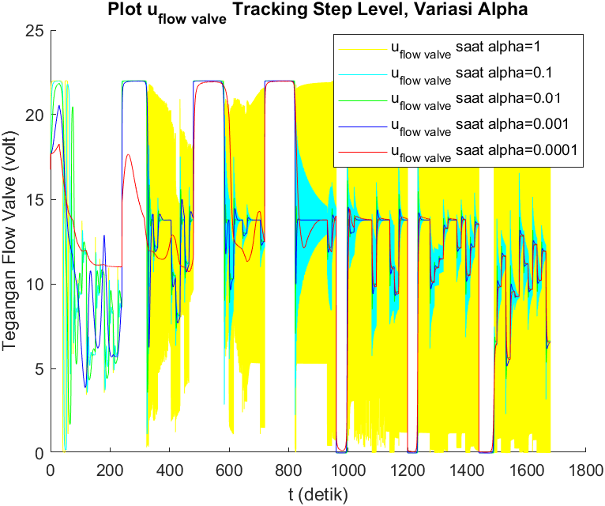
Pengujian Tracking dengan Adaptasi Learning Rate
Undershoot pembebanan kedua
Learning rate yang tinggi menyebabkan model neural network sangat adaptif dan learning berlangsung cepat.
Sinyal kontrol flow valve yang memiliki pertambahan periode osilasi seiring peningkatan alpha. Kejadian ini dinamakan overfitting, yakni model melakukan learning terlalu baik dengan learning rate yang besar.
Sinyal output kontroller
Pendahuluan
Perancangan
Pengujian
Kesimpulan
21
Back to Agenda

Slide 22
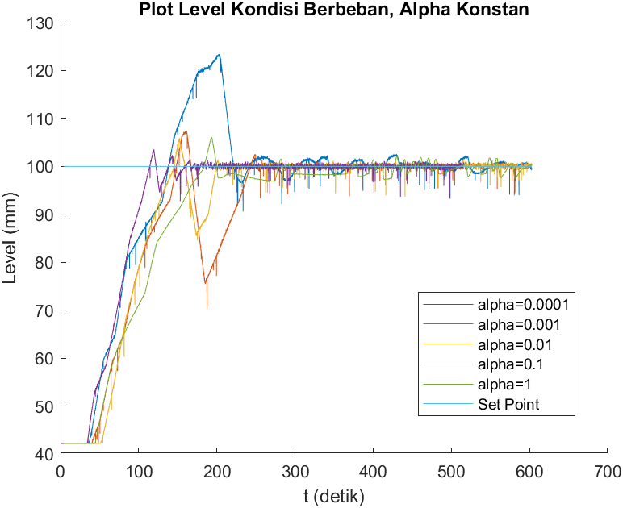
6. Hasil Implementasi
No. | Alpha | Overshoot (mm) | % Overshoot | Settling time (detik) | MSE
1 | 0.0001 | 123.229 | 23.229 | 217.298 | 366.1553
2 | 0.001 | 107.104 | 7.104 | 232.902 | 401.0214
3 | 0.01 | 105.522 | 5.22 | 194.019 | 402.2102
4 | 0.1 | 103.426 | 3.426 | 127.213 | 377.8364
5 | 1 | 106.029 | 6.029 | 194.676 | 434.804
Semakin besar learning rate membuat model neural network lebih cepat beradaptasi dengan settling time overshoot yang kecil
Learning rate yang terlalu kecil, seperti learning rate 0.001 dan 0.01 menyebabkan model neural network tidak bisa melakukan tracking sinyal referensi atau set point.
Pendahuluan
Perancangan
Pengujian
Kesimpulan
22

Slide 23
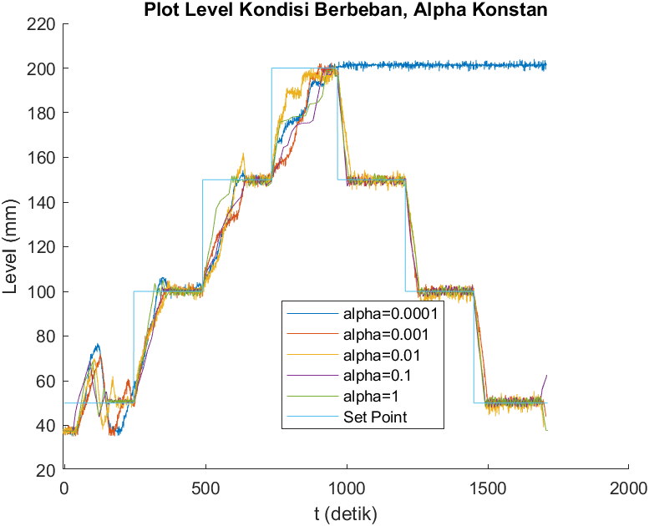
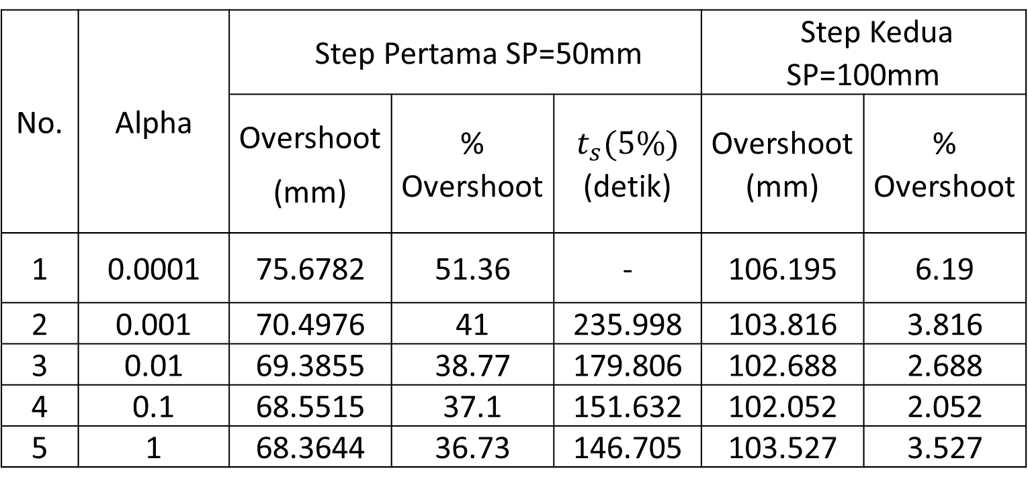
6. Hasil Implementasi
No. | Alpha | Step Pertama SP=50mm |  |  | Step Kedua SP=100mm
 |  | Overshoot (mm) | % Overshoot | $t_{s}(5\%)$ (detik) | Overshoot (mm) | % Overshoot
1 | 0.0001 | 75.6782 | 51.36 | - | 106.195 | 6.19
2 | 0.001 | 70.4976 | 41 | 235.998 | 103.816 | 3.816
3 | 0.01 | 69.3855 | 38.77 | 179.806 | 102.688 | 2.688
4 | 0.1 | 68.5515 | 37.1 | 151.632 | 102.052 | 2.052
5 | 1 | 68.3644 | 36.73 | 146.705 | 103.527 | 3.527
Penggunaan metode adaptasi learning rate tidak menghasilkan adanya kegagalan tracking seperti pengujian sebelumnya, karena learning rate terus diupdate agar perubahan weight neuron juga semakin cepat.
Model terbaik untuk mendapat persen overshoot terkecil dengan osilasi kecil yakni alpha=0.01. Model ini memiliki persen overshoot 5.9858% dan settling time 62.2709 detik pada step tracking pertama, sesuai tujuan spesifikasi yang Diharapkan.
Pendahuluan
Perancangan
Pengujian
Kesimpulan
23

Slide 24
Dokumentasi
Set point konstan
Pendahuluan
Perancangan
Pengujian
Kesimpulan
24

Slide 25
Dokumentasi
Perubahan set point
Pendahuluan
Perancangan
Pengujian
Kesimpulan
24

Slide 26
Kesimpulan
Modul ADC dari kontroler tertanam memberikan hasil yang linear dengan kesalahan pengukuran maksimal sebesar 121.6mV. Modul analog output untuk motor flow valve dan motor drain valve memiliki karakteristik linier dengan kesalahan masing-masing 489mV dan 200mV.
Pengujian tanpa kontroler menunjukkan respon level dipengaruhi oleh beban motor drain valve dan tidak dapat mencapai set point.
Model neural network dengan learning rate konstan dapat mengatasi perubahan beban drain tetapi pemilihan learning rate secara eksperimental beresiko terjadi underfitting, yakni model tidak dapat mempelajari hubungan variable dengan baik.
Adaptasi learning rate melalui parameter alpha dapat mengatasi perubahan beban drain terhadap error proses dengan model terbaik saat alpha=0.1, dimana overshoot dan settling time masing-masing sebesar 3.8% dan 111.5 detik untuk simulasi serta 3.426% dan 127.213 detik untuk implementasi.
Kejadian overfitting terjadi pada saat alpha ≥1 yang menyebabkan sinyal kontrol motor valve berosilasi dan dihindari karena beresiko merusak actuator. Model neural network mampu melakukan tracking terhadap perubahan set point naik dan turun dengan overshoot dan undershoot yang semakin kecil untuk step setpoint selanjutnya.
Pendahuluan
Perancangan
Pengujian
Kesimpulan

Slide 27
Daftar Pustaka
Bytronic. (2015). Process Control Technology PCT-100 Datasheet. http://www.bytronic.net/wp-content/uploads/2015/04/PCT100-PL0214.pdf
Gene F. Franklin, J. David Powell, & Michael L. Workman. (1998). Digital Control of Dynamic Systems (3rd ed.). Ellis-Kagle Press.
Ghufron, M. Z. (2016). DESAIN DAN IMPLEMENTASI KONTROLER SELF-TUNING PID DENGAN PENDEKATAN INTERAKSI ADAPTIF PADA SISTEM PENGATURAN LEVEL.
Gómez-Espinos, A., Sundin, R. C., Eguren, I. L., Cuan-Urquiz, E., & Treviño-Quintanilla, C. D. (2019). Neural network direct control with online learning for shape memory alloy manipulators. Sensors, 19(11). https://doi.org/10.3390/s19112576
Haykin, S. S. (2009). Neural networks and learning machines. Prentice Hall/Pearson.
Jakoubek, I. P. (n.d.). Experimental Identification of Stabile Nonoscillatory Systems from Step-Responses by Selected Methods.
Johnson, C. D. (2014). Process Control Instrumentation Technology (8th ed.). Pearson.
Muralidharan, J., Saran, S., Tamilkavi, G., Thivakar, S., & Vivin, M. (2021). An Automatic Fluid Filling Mechanism Using Delta PLC. Journal of Physics: Conference Series, 1937(1). https://doi.org/10.1088/1742-6596/1937/1/012004
Ogata, Katsuhiko. (2010). Modern Control Engineering. Prentice-Hall.
Ponce, A. N., Behar, A. A., Hernández, A. O., & Sitar, V. R. (2004). Neural Networks for Self-tuning Control Systems. Acta Polytechnica, 44, 49–52. http://ctn.cvut.cz/ap/
Prusty, S. B. (2012). LINEARIZATION AND ANALYSIS OF LEVEL AS WELL AS THERMAL PROCESS USING LABVIEW. National Institute of Technology, Rourkela.
Raharjo, R. D. (2014). DESAIN DAN IMPLEMENTASI KONTROLER PID GAIN SCHEDULING UNTUK SISTEM PENGATURAN PROSES LEVEL PADA PROCESS CONTROL TECHNOLOGY - 100. Institut Teknologi Sepuluh Nopember.
Zhao, J., Zhang, X., Chen, Y., & Wang, P. (2021). Using sine function-based nonlinear feedback to control water tank level. Energies, 14(22). https://doi.org/10.3390/en14227602
Zong-Yi, X., Qiang, G., Li-Min, J., & Ying-Ying, W. (2008). Modelling and Identification of Electrohydraulic System and Its Application. IFAC Proceedings Volumes, 41(2), 6446–6451. https://doi.org/10.3182/20080706-5-KR-1001.01087
27

Slide 28
Terima Kasih
Back to Agenda
28

Slide 29
Gain total
Back to Agenda
08

